Slide 1
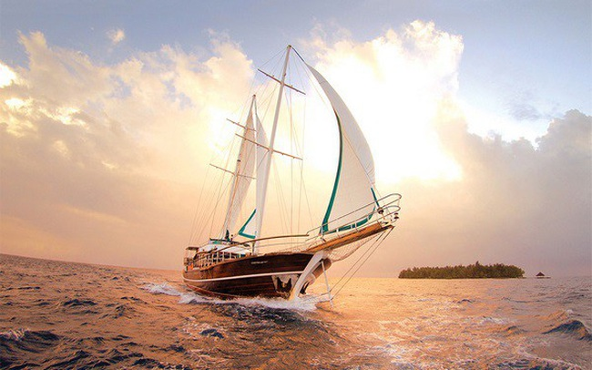
Bài 7
Những cánh buồm
- Hoàng Trung Thông -

Slide 2
TRƯỜNG THCS LONG BIÊN
BÀI GIẢNG ĐIỆN TỬ MÔN NGỮ VĂN 7
Tiết 85 – 86: Những cánh buồm
Hoàng Trung Thông
GV: Dương Mỹ Linh
Tổ Xã hội

Slide 3
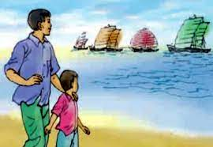
Văn bản
Những cánh buồm
Trình bày những hiểu biết của em về tác giả Hoàng Trung Thông và văn bản “Những cánh buồm”.

Slide 4
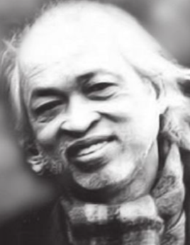
I. TÌM HIỂU TÁC GIẢ - TÁC PHẨM
1. Tác giả
- Hoàng Trung Thông sinh năm 1925 mất năm 1993 quê gốc tỉnh Nghệ An, sống tại Hà Nội.
- Thơ của ông giản dị, cô đọng, chứa đựng cảm xúc trong sáng. Nhiều bài thơ của ông đã được phổ nhạc.
- Ông từng là Vụ trưởng Vụ Văn nghệ, Ban Tuyên huấn TƯ, Viện trưởng Viện Văn học thuộc Ủy ban khoa học xã hội Việt Nam, Ủy viên BCH Hội nhà văn Việt Nam các khóa I, và II.

Slide 5
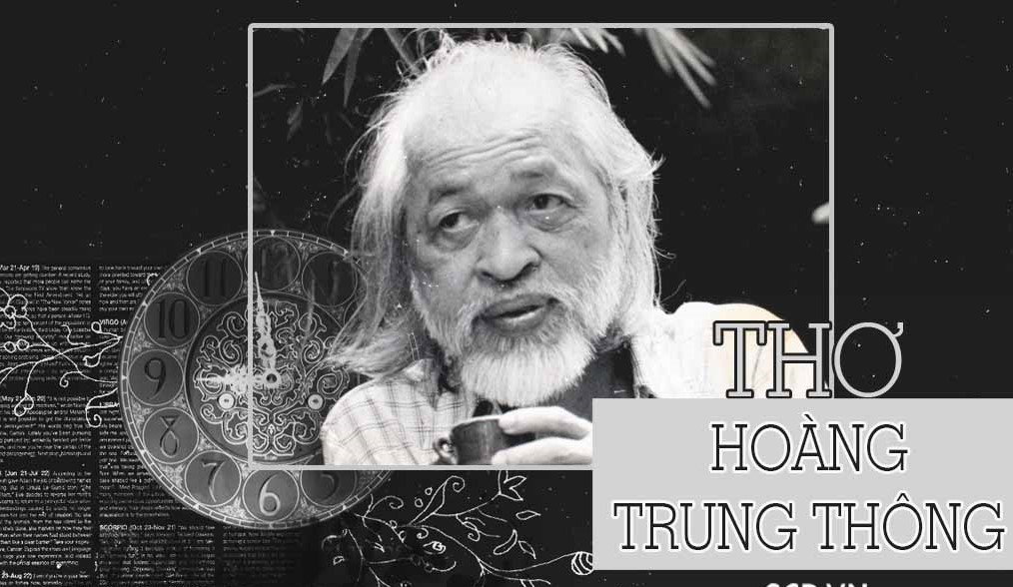
I. TÌM HIỂU TÁC GIẢ - TÁC PHẨM
Một số tác phẩm
Quê hương chiến đấu
Đường chúng ta đi
Những cánh buồm
Chiến công tuổi thơ
Những ngày thu ở Liên Xô

Slide 6
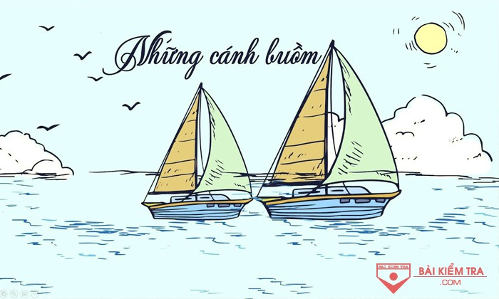
2. Tác phẩm
a. Xuất xứ
Sáng tác năm 1963 của nhà thơ Hoàng Trung Thông và được in trong tập “Thơ Việt Nam 1945 – 1975”, NXB Tác phẩm mới, 1976
c. PTBĐ
Tự sự kết hợp miêu tả và biểu cảm
b.Thể loại
Thể thơ tự do

Slide 7
Văn bản
I. ĐỌC – TÌM HIỂU CHUNG
3. Đọc

Slide 8
4. Bố cục
NHỮNG CÁNH BUỒM
Từ đầu đến “vui phơi phới”: Cảnh hai cha con đi dạo trên biển.
Tiếp theo đến “để con đi”: cuộc trò chuyện giữa hai cha con.
Phần còn lại: Ước của của con gợi ước mơ của cha khi còn nhỏ.

Slide 9
II. TÌM HIỂU CHI TIẾT
1. Cảnh hai cha con đi dạo trên biển
. Xác định không gian, thời gian được miêu tả.
Không gian : ở bãi cát trên biển
Thời gian: buổi sáng, sau trận mưa đêm
Cảnh vật :
+ ánh mai hồng
+ cát càng mịn
+ biển càng xanh
→ Khung cảnh trong trẻo,
vui tươi, rực rỡ
→ Không gian: bao la, vô tận khoáng đạt, rực rỡ, sắc màu của biển xanh và mặt trời chiếu rọi.
+ bóng cha dài lênh khênh
+ bóng con tròn chắc nịch
+ cha dắt con đi
+ lòng vui phơi phới
Con người
→ vui vẻ, thoải mái,
hạnh phúc

Slide 10
1. Cảnh hai cha con đi dạo trên biển
Chỉ ra nghệ thuật: đối lập trong hai câu thơ:“Bóng cha dài lênh khênh
Bóng con tròn chắc nịch
+ Bóng cha >< bóng con
+ Dài >< tròn
+ Lênh khênh >< chắc nịch
* Với cách miêu tả và nghệ thuật: Điệp ngữ, đối lập, từ láy giúp người đọc hình dung hình ảnh, tâm trạng của hai cha con trong khung cảnh đẹp đẽ. Từ đó cho thấy tình cảm cha con thật thân thiết, giản dị và thiêng liêng.
=> Cái già nua vì thời gian của thế hệ cha anh như đối lập với cái vững chãi, tự tin của cả thế hệ con cháu. Cha dắt con đi hay chính quá khứ dìu bước cho hiện tại, lớp trước nâng bước cho lớp sau.

Slide 11
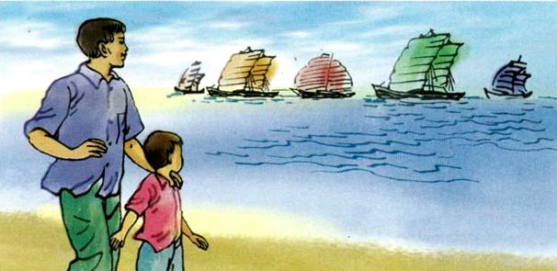
II. TÌM HIỂU CHI TIẾT
2. Cuộc trò chuyện giữa hai cha con

Slide 12
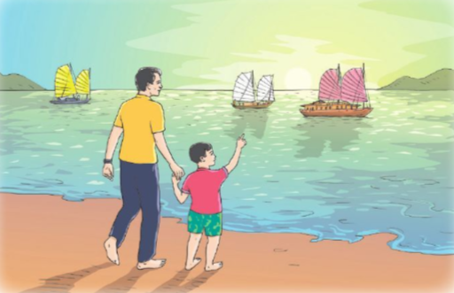
Người con đã hỏi gì và người cha đã trả lời ra sao? Em có nhận xét gì về người con và thái độ của cha?

Slide 13
Câu hỏi của người con
- “Cha ơi!
Sao xa kia chỉ thấy nước, thấy trời
Không thấy nhà, không thấy cây, không thấy người ở đó?”
- “Cha mượn cho con buồm trắng nhé,
Để con đi…”
=> Câu hỏi ngây thơ, hồn nhiên. Người con mong muốn mở rộng kiến thức, được đi nhiều nơi.

Slide 14
Câu trả lời của người cha
- Cha mỉm cười xoa đầu con nhỏ:
“Theo cánh buồm đi mãi đến nơi xa
Sẽ có cây, có cửa có nhà,
Vẫn là đất nước của ta,
Nhưng nơi đó cha chưa hề đi đến.”
=> Người cha trầm ngâm, mỉm cười giảng giải cho con, từng bước nâng đỡ ước mơ con.

Slide 15
Nghệ thuật
Trong đoạn 2, nhà thơ đã sử dụng biện pháp tu từ đặc sắc nào? Nêu tác dụng?
Ẩn dụ chuyển đổi cảm giác: “Ánh nắng chảy đầy vai”
Làm tăng sức hấp dẫn cho câu thơ, giúp người đọc hình dung cụ thể về khung cảnh đẹp đẽ trên biển.
Hình ảnh cánh buồm cùng với dấu chấm lửng: “Để con đi...” sự tiếp nối của thế hệ sau
Tình cảm yêu thương, trìu mến của người cha dành cho con và khát khao được khám phá những điều chưa biết của người con.

Slide 16
+ Theo em, tình cảm hai cha con dành cho nhau được thể hiện như thế nào trong bài thơ? Điều ấy gợi cho em suy nghĩ gì về tình cảm gia đình?
→ Gần gũi, thân mật của hai cha con; tình cảm yêu thương, trìu mến của người cha dành cho con và khao khát được khám phá những điều chưa biết của người con.

Slide 17
3. Cảm nhận của người cha
Lời của con hay tiếng sóng thầm thì
Hay tiếng của lòng cha từ một thời xa thẳm
Lần đầu tiên trước biển khơi vô tận
Cha gặp lại mình trong tiếng ước mơ con.
Ước mơ của con gợi cho cha nhớ đến ước mơ thuở nhỏ của mình.
Người cha tự hào khi thấy con mình cũng ấp ủ những ước mơ đẹp như ước mơ của mình thời thơ ấu.
Sự tiếp nối của thế hệ trẻ thực hiện ước mơ của thế hệ đi trước.

Slide 18
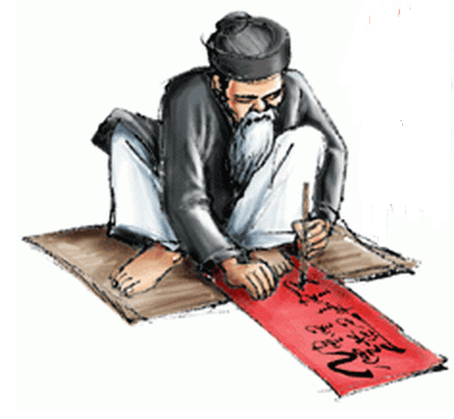
TỔNG KẾT

Slide 19
III. TỔNG KẾT
Lời thơ nhẹ nhàng, thuật lại cuộc trò chuyện giữa hai cha con trước biển cả bao la. Qua đó, ca ngợi ước mơ khám phá cuộc sống của trẻ thơ và thể hiện tình cảm cha con sâu sắc, người cha đã dìu dắt và giúp con khám phá cuộc sống.
- Hình ảnh thơ độc đáo, từ ngữ chắt lọc, tái hiện, lời thơ giản dị, tác giả đã khéo léo xây dựng ngôn ngữ đối thoại mang tính thẩm mĩ cao.
- Nhịp thơ trầm lắng, bay bổng, thể hiện được tình cảm ca con thiết tha, sâu lắng.

Slide 20
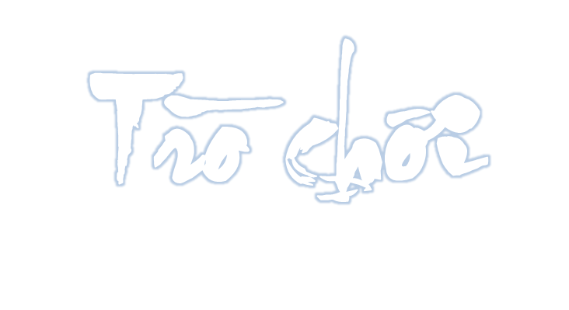
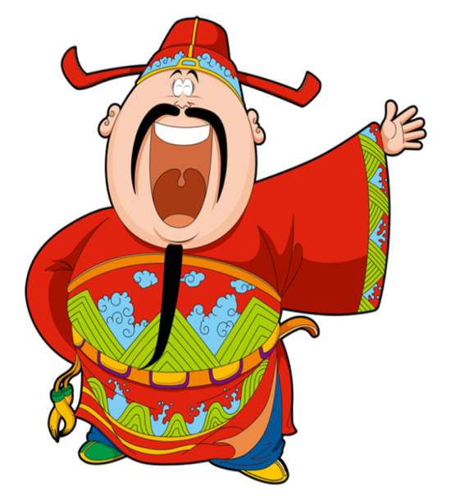

Slide 21
Trên màn hình có 5 bao lì xì. Các bạn hãy chọn số thứ tự tương ứng với từng phong bao lì xì. Mỗi phong bao lì xì sẽ chứa đựng 1 câu hỏi.
Trong thời gian 10 giây bạn đưa câu trả lời. Trả lời đúng bạn sẽ nhận được một phần quà, nếu trả lời sai quyền trả lời sẽ thuộc về bạn khác.
Sau khi trả lời, nhấn vào ảnh thần tài để quay lại trang chủ, xuất hiện đồng xu. Nếu trả lời đúng thì nhấn vào bao lì xì đã chọn để hái bao lì xì xuống, nếu trả lời sai thì nhấn vào đồng xu để bao lì xì biến mất.

Slide 23
THỜI GIAN
Văn bản “Những cánh buồm” của tác giả nào?
01
ĐÁP ÁN:
A
Đỗ Trung Lai
C
Minh Huệ
B
Hoàng Trung Thông
D
Vũ Đình Liên

Slide 24
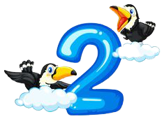
THỜI GIAN
Văn bản “Những cánh buồm” thuộc thể loại nào?
01
ĐÁP ÁN:
A
THƠ TỰ DO
C
THƠ NĂM CHỮ
B
THƠ BỐN CHỮ
D
THƠ LỤC BÁT

Slide 25
THỜI GIAN
Nhân vật trữ tình trong bài thơ “Những cánh buồm” là ai?
01
ĐÁP ÁN:
A
C
NGƯỜI CHA
CHA VÀ CON
B
NGƯỜI CON
D
KHÔNG CÓ

Slide 26
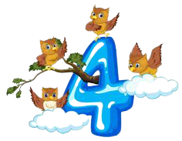
Câu thơ sau sử dụng biện pháp tu từ nào?
“Ánh nắng chảy đầy vai”
THỜI GIAN
01
ĐÁP ÁN:
A
SO SÁNH
C
NHÂN HÓA
B
D
HOÁN DỤ
ẨN DỤ

Slide 27
THỜI GIAN
Bài thơ “Những cánh buồm” được sáng tác năm nào?
01
ĐÁP ÁN:
A
1963
C
1939
B
1945
D
1969

Slide 28
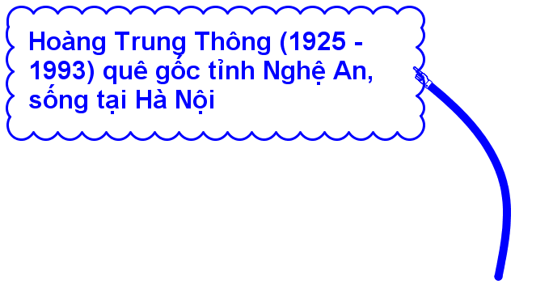
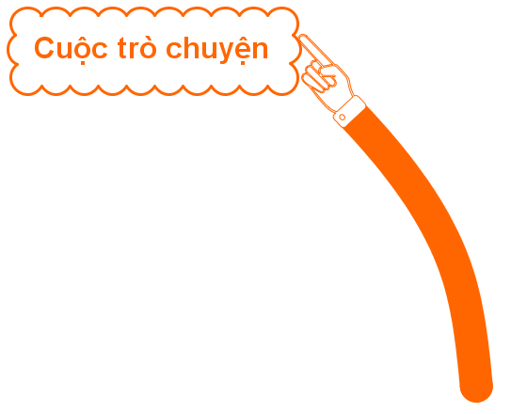
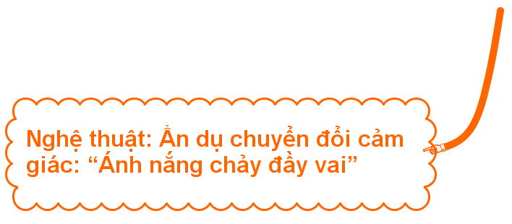
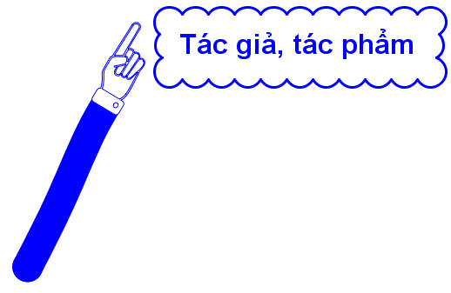
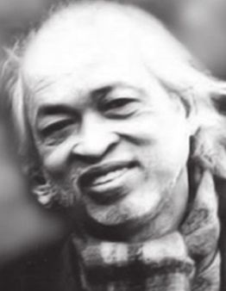
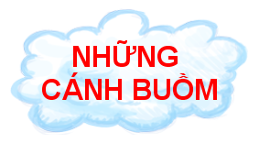
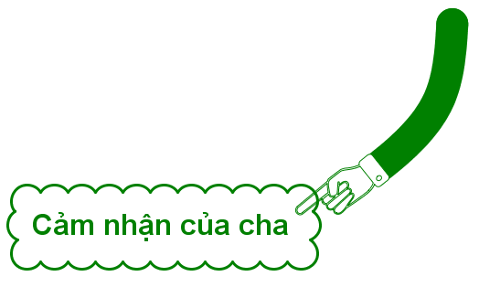
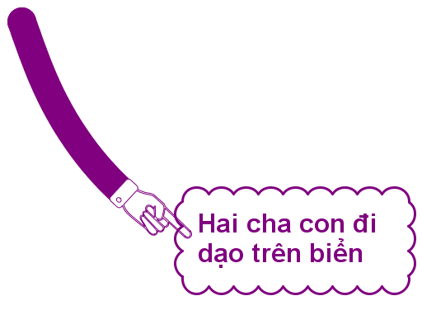
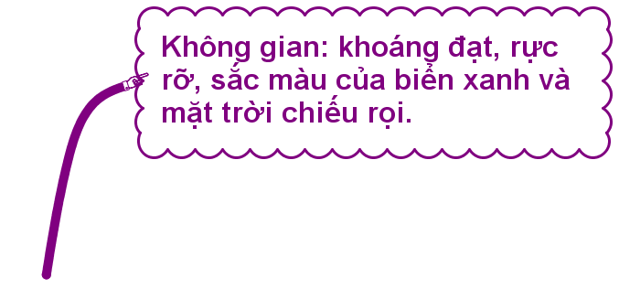
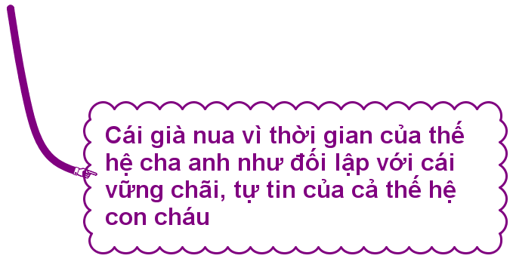

Slide 29
VẬN DỤNG
Viết một đoạn văn khoảng 7 câu nêu nhận xét của em về tình cảm, cảm xúc của tác giả thể hiện qua bài thơ.

Slide 30
Vẽ sơ đồ tư duy khái quá kiến thức bài học­
Chuẩn bị nội dung bài sau
Hoàn thành bài tập Vận dụng

